Slide 1
«Къылыкъ билмес гишиге къыйын болур бу дюнья»

Slide 2
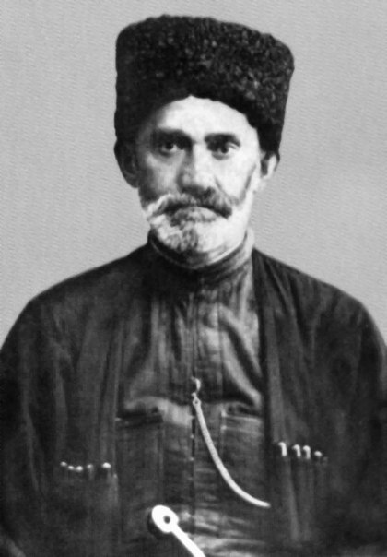
Абусупьян Акаев

Slide 3
«Къылыкъ билген гишиге къыйматлыдыр бу дюнья»
«Къылыгъын таптагъан къылгъа сюрюнер»

Slide 4
«Къылыгъы ёкъну, къытыгъы ёкъ»
«Къылыкъсыз-къылсыз къомуздай»

Slide 5
«Инсангъа арив къылыкъдан ярашагъан зат ёкъдур.»
«Къылыкъ-этгенники»

Slide 6
Сёзлюк иш
Загьир болмакъ-ачыкъ, аян болмакъ
Диванбек, учаска-гьаким, оьр къуллукъдагъы адам
Хилаф-къаршы, терс
Аввал-башлап, биринчилей
Мутиълик-тынглавлу, къарывсузлукъ
Ваъда-обещание
Болжал-срок
Маълюм, малим-очевидный

Slide 7
Муътаж-пакъыр, амалсыз, уьзюрю(нуждающийся)
Маърипат-культура, образование
Ихтибар-авторитет, доверие
Тавакаллы-решительный
Дамагькарлыкъ-алчность
Гъибатлыкъ-гишини артындан сёйлемек
Исраплыкъ-транжирство

